Slide 1
Topik Skripsi Pascal
Kode | Topik
PAN4201* | Analisis Waktu Tempuh Kota Bandung
PAN4202 | Aplikasi Pratinjau 3 Dimensi Berbasis Web
PAN4203 | Aplikasi Pembangkit Jadwal Dosen
PAN4204 | Perekam Pergerakan Posisi Android, Studi Kasus: KIRI Android App
PAN4205 | Visualisasi dan Analisa Hasil Rekaman Posisi Android dengan JavaFX
*Topik mudah: Hanya boleh diambil mahasiswa tertentu dengan syarat
yang ditentukan koordinator.

Slide 2
Syarat Skripsi dengan Saya (Pascal)
Proposal / rencana kerja dengan template dari saya.
Sudah belajar sendiri, mengerti dan dapat menggunakan fitur dasar dari teknologi-teknologi yang akan digunakan (disertakan pada setiap topik)
Semua file (source code + dokumen) ditaruh di GitHub
Clone dari https://github.com/pascalalfadian/Skripsi.git
Belajar Git & Github otodidak, beberapa saran:
Install TortoiseGit untuk GUI
Gunakan IDE seperti Eclipse atau NetBeans, dan install plugin Git
Lihat aturan main di https://github.com/pascalalfadian/Skripsi
Konsekuensi: Project Anda akan menjadi Open Source

Slide 3
[PAN4201] Analisis Waktu Tempuh Kota Bandung*
Topik Bintang

Slide 4
[PAN4201] Sekilas
Secara Sederhana, menjawab pertanyaan: Jam berapa saya harus pulang dari UNPAR?
Google menyediakan web service dengan:
Input: Lokasi awal, lokasi tujuan, Tanggal/waktu perjalanan
Output: Rute, jarak, waktu tempuh
Perangkat lunak melakukan permintaan dengan:
Sampel 1 jam sekali
24 jam per hari
7 hari sebagai sampel
2 rumah (mahasiswa dan pembimbing) sebagai sampel tujuan

Slide 5
[PAN4201] Output (Contoh)

Slide 6
[PAN4201] Teknologi
Java
Google Directions Web Service
HTTP Protocol & Web Services

Slide 7
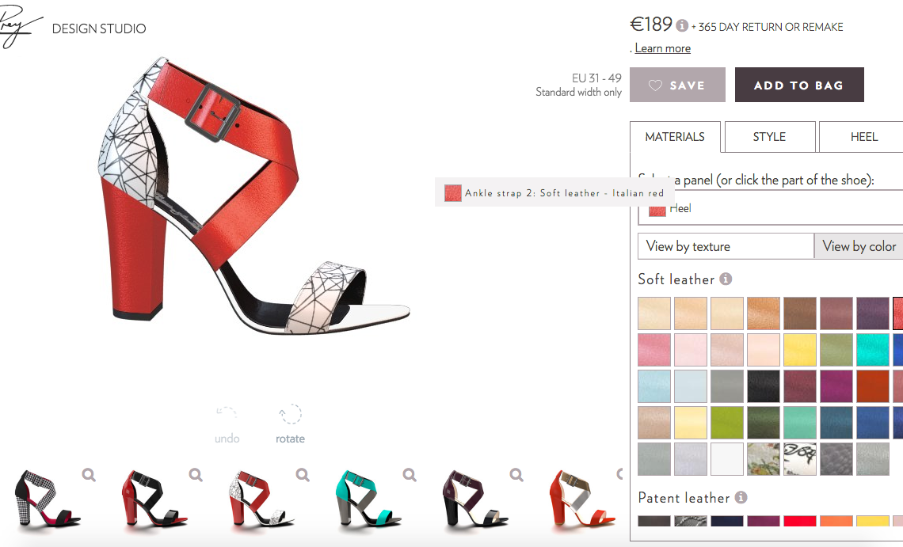
[PAS4202] Aplikasi Pratinjau 3 Dimensi Berbasis Web

Slide 8
[PAN4202] Sekilas
Teknologi Web memungkinkan pengunjung melakukan pratinjau produk yang akan dibeli
Penelitian ini mencoba memanfaatkan WebGL dengan three.js library untuk melakukan pratinjau kustomisasi ruang kelas FTIS
Langkah-langkah:
Mendesain salah satu ruang kelas FTIS
Export ke format yang didukung three.js
Membuat situs yang memungkinkan pengguna mengkustomisasi:
Tekstur lantai (5 variasi)
Warna cat bagian bawah (5 variasi)
Warna cat bagian atas (5 variasi)
Tampilan 360 derajat dari ruangan

Slide 9
[PAN4202] Teknologi
ThreeJS Editor atau sejenis (https://threejs.org/editor/)
Format ThreeJS (JSON/OBJ/STL/dll…)
Dokumentasi ThreeJS (https://threejs.org/)
HTML & CSS & JS

Slide 10
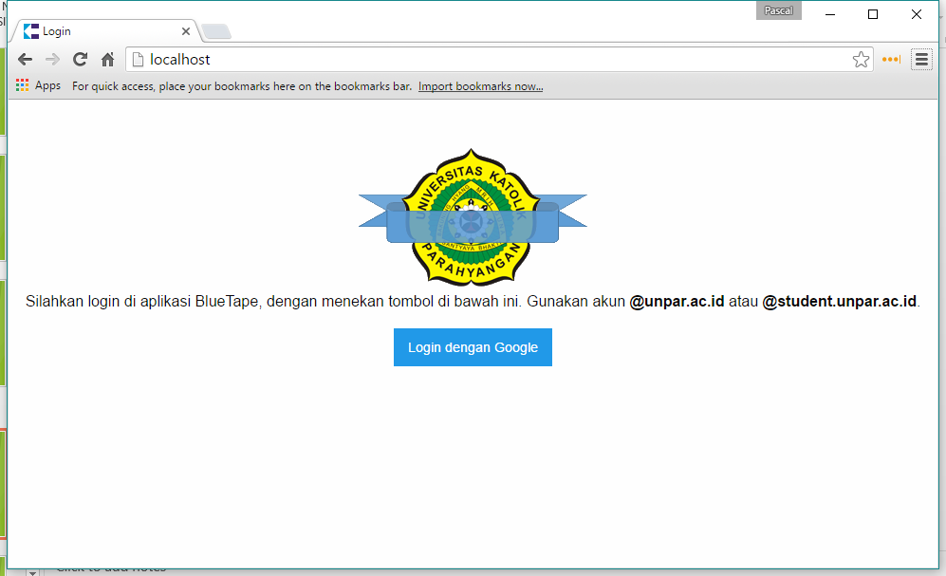
[PAN4203] Aplikasi Pembangkit Jadwal Dosen

Slide 11
[PAN4203] Latar Belakang
Aplikasi “BlueTape”: Sistem Informasi Open Source sederhana, yang:
Bertujuan membuat paperless (fallback ke paper)
Mampu mengautentikasi mahasiswa & staf unpar via OAuth 2.0 ke Google.
Pilot Project untuk permohonan print transkrip ke Ricky (TU)
Didesain sebagai framework, untuk ditambahkan modul-modul baru.

Slide 12
[PAN4203] Sekilas
Menambahkan Modul Dosen yang bisa melakukan:
Input jadwal mingguan, berupa:
Jadwal Konsultasi
Jadwal Konsultasi (tentatif)
Jadwal Rutin
Mencatat Update Terakhir
Export ke XLS
Menambahkan Modul Umum yang bisa melakukan:
Melihat jadwal seluruh dosen
Export ke XLS

Slide 13
[PAN4203] Teknologi
PHP & CodeIgniter
Zurb Foundation
Framework BlueTape https://github.com/ftisunpar/BlueTape
Google Oauth
Zurb Foundation Date/Time Picker
PHPExcel

Slide 14
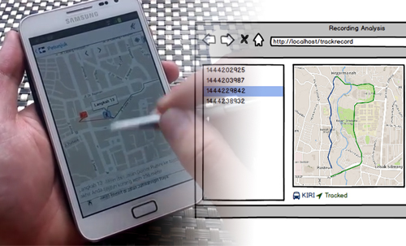
[PAN4204] Perekam Pergerakan Posisi Android, Studi Kasus: KIRI Android App

Slide 15
[PAN4204] Sekilas
KIRI Smart Public Transport adalah aplikasi navigasi yang tersedia di Google Play [link], dan kode sumber nya di Github [link].
Saat digunakan, aplikasi secara berkala mendeteksi posisi pengguna.
Ada kebutuhan untuk merekam posisi ini dan mencatatnya di server untuk analisa:
Posisi diambil setiap x detik sekali
Data dikirimkan setiap y detik sekali (y > x)
Server menerima dan memasukkan ke basis data (lihat di sini)
Skripsi menambah fitur ini di kode sumber yang sudah ada, plus membuat penangkapnya di server dengan CodeIgniter.

Slide 16
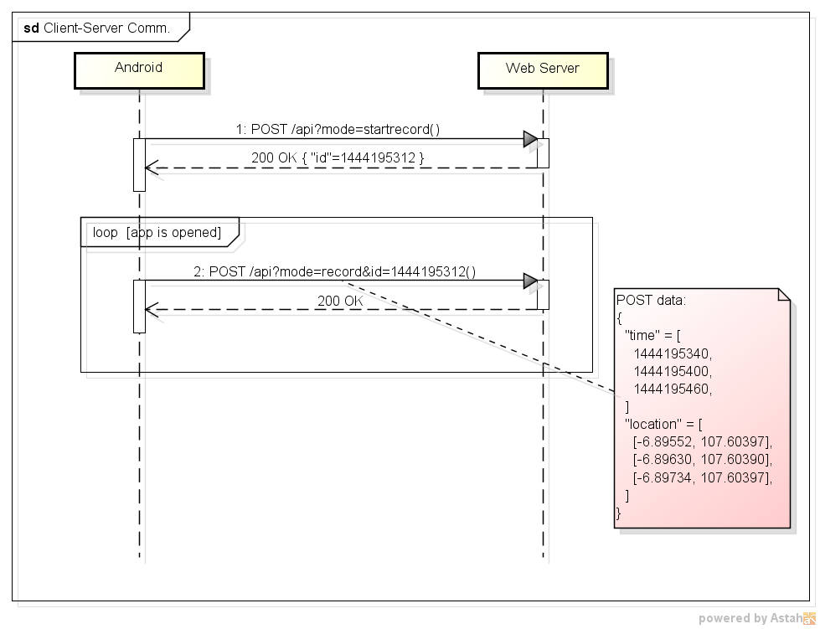
[PAN4204] Sekilas

Slide 17
[PAN4204] Teknologi
Android Development & Android Studio
Location Services in Android
CodeIgniter
HTTP Protocol & Web Services

Slide 18
[PAN4205] Visualisasi dan Analisa Hasil Rekaman Posisi Android dengan JavaFX
Catatan: Hanya bisa diambil jika ada yang mengambil PAN4204. Jika sampai batas akhir tidak ada, pengambil topik ini akan diminta mengambil PAN4204 sebagai gantinya.

Slide 19
[PAN4205] Sekilas
Topik PAS4002 Mencatat pergerakan pengguna aplikasi KIRI.
Topik PAS4003 ini memvisualisasikan data tersebut untuk analisa:
Path hasil GPS
Path angkutan umum asli dari KIRI
Grafik Kecepatan
Data standar: waktu pengambilan, lama pengambilan, jarak pengambilan, kecepatan rata-rata.

Slide 20
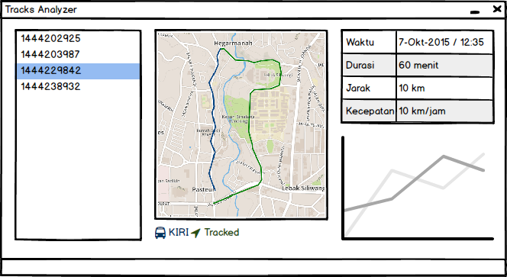
[PAN4205] Tampilan

Slide 21
[PAN4205] Teknologi
JavaFX (bisa pakai SceneBuilder 2.0) (termasuk chart)
GMapsFX
MySQL & JDBC

Slide 22
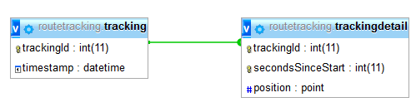
[Tambahan] Format Pencatatan Posisi pada Basis Data
CREATE TABLE IF NOT EXISTS `tracking` (
`trackingId` int(11) NOT NULL,
`timestamp` datetime NOT NULL DEFAULT CURRENT_TIMESTAMP
) ENGINE=InnoDB DEFAULT CHARSET=latin1;
CREATE TABLE IF NOT EXISTS `trackingdetail` (
`trackingId` int(11) NOT NULL,
`secondsSinceStart` int(11) NOT NULL,
`position` point NOT NULL
) ENGINE=InnoDB DEFAULT CHARSET=latin1;
ALTER TABLE `tracking`
ALTER TABLE `trackingdetail`
ADD PRIMARY KEY (`trackingId`,`secondsSinceStart`), ADD KEY `trackingId` (`trackingId`);
ALTER TABLE `trackingdetail`
ADD CONSTRAINT `trackingdetail_tracking` FOREIGN KEY (`trackingId`) REFERENCES `tracking` (`trackingId`) ON DELETE CASCADE ON UPDATE CASCADE;

